Slide 1

Sindikalne strategije in viri moči
Konferenca Gibanja za dostojno delo in socialno družbo
Novodobno suženjstvo: prekarne oblike na trgu delovne sile
Ljubljana, 23. 11. 2021, ob 17.00

Slide 2
CEDRA = kolektiv raziskovalk, organizatk in organskih intelektualk
Trenutno smo aktivni v 1) prekarni panogi maloprodaje in 2) na področju dolgotrajne oskrbe (DSOji).
Tudi: Sindikat osebne asistence, privatni dializni centri, vzgoja in izobraževanje …
Cilji: iskanje strategij in metod za organizacijo delavskega razreda
Metode političnega dela z bazo:
So-raziskovanje (intervjuji),
organiziranje (kolektivno delovanje),
politizacija vsakodnevnih bojev delavstva.

Slide 3
Viri moči delavskega razreda
Strukturna moč
pogajalska moč na delovnem mestu
pogajalska moč na trgu delovne sile
Združevalna moč
Sindikati, sveti delavcev
Moč v številčnosti
Združevanje strukturnih moči
Organizacijska moč
Aktivnost članstva: stavke, kampanje, notranje razprave
Notranja povezanost: solidarnost, kolektivni duh, politična linija, skupne izkušnje izkoriščanja
Institucionalna - podrejena
Pretekle pridobitve
logika članstva vs logika vpliva
Družbena moč - izposojena
Koalicijska moč
Diskurzivna moč

Slide 4
Organizacijski pristop | Storitveni pristop
Vključujoče strukture - odbori Zagovorništvo
“en delegat za 10-25 delavcev”
Kolektivno reševanje problemov Individualno (storitve za člane-potrošnike)
“delavec za delavca”
Kolektivne akcije in mobilizacija Ugodnosti za članstvo
Vključujoče delovanje Odločanje od zgoraj
Sistematično izobraževanje Nagovarjanje članstva
Vključujoča in solidarna kolektivna pogajanja Rutinska kolektivna pogajanja
“pogajalski komiteji” “ožje vodstvo + odvetnik”
Gradnja družbenih koalicij Profesionalni funkcionarji

Slide 5
Sindikalna orodja
Organiziranje
  organski vodje, mapiranje, strukturni testi, kolektivno delovanje, pogovori 1-1, odbori
Servisiranje
Kolektivna pogajanja in socialni dialog
  rutinska ali vključujoča pogajanja
  ekonomistične ali solidarne, razredne zahteve
Gradnja koalicij
  sindikat-gibanje
7. Ustavitev dela - STAVKA
Vpliv na strankarsko politiko
Mobilizacija
  protesti, kampanje, medijske akcije
Notes:
Različni konteksti industrijskih odnosov, neenaki viri moči = različne možnosti uporabe orodij in sindikalnih strategij

Slide 6
Zakaj maloprodaja?
Maloprodaja kot del prekarnega sektorja storitev
Slabe plače, nestandardne oblike zaposlitev (krajši delovni čas), deregulacija poklica
več trgovskih površin, manj delavcev = vse večja delovna intenzivnost
novi poslovni modeli in vdor tujega kapitala
Industrijski odnosi
kolektivna pogodba pokriva celotno panogo, a je delavstvo slabše organizirano, članstvo okrog 17%
združevalna moč pri tradicionalnih trgovcih (35 % Mercator), a nizka mobilizacijska moč
prevladujoč storitveni pristop, a odprtost za organiziranje zaradi novih razmer in iskanje zavezništev
Organiziranje v maloprodaji = preseganje vzorca fragmentacije delavstva v odnosu do izvoznih panog

Slide 7
Zakaj diskontna veriga Lidl?
Lidl: nova realnost slovenske maloprodaje
multinacionalka del Schwarz grupe
  največji trgovec v EU
  druga največja rast na svetu (za Amazonom)
vstop v 2007, hitra rast tržnega deleža
  greenfield - vnos tujega modela
diskont: nizkocenovna strategija
dekvalificirana delovna sila
  taylorizem – hierarhični nadzor
  flexy: funkcionalna + odpuščanje (opomini)
  pogodbe za krajši delovni čas
problem produktivnost z visokimi obremenitvami
  intenzivnost: zapolnjevanje por časa
  razpiranje škarij: obraba in pokojnina
sovražen odnos do sindikata in spodnašanje pri nas uveljavljenih standardov
Narekuje tempo v panogi.

Slide 8
Organizacijski začetki 2018-2019:
so-raziskovanje
iskanje odgovorov za organiziranje prekariziranih delavk
po 10 letih delovanja Lidla v Slo poslovodja ustanovi sindikat
  upre se diktatom firme - se postavi v bran sodelavkam
  Cedra takoj vzpostavi stik
Po enem letu:
vodstvo stopnjuje pritisk na predsednico sindikata, okrepi nadzor nad njenim delom, išče napake = opomin pred odpovedjo.
članstvo se od začetnih 20 ne povečuje, kolektiv nepovezan
Stari pristop: servisiranje in socialni dialog nista dovolj

Slide 9
Začetek 2020 - nov pristop in orodja
Gradnja koalicij - koalicijska moč
Sindikat + Cedra
  združitev terena in organizacijsko-političnega znanja
z drugimi sindikati
ekološka in druga gibanja
Organiziranje - organizacijska moč
prepoznavanje in povezovanje predstavnic po poslovalnicah in prvi skupni sestanki
gradnja vključujočih struktur: odbor kot osrednje politično telo sindikata (oči in ušesa sindikata)
mapiranje in redni pogovori 1-1
močna notranja komunikacija: vsak dan aktiven Viber kanal, mejling lista, redni zoom sestanki (nedelja)
FB stran: politično izobraževanje, notranje in zunanje obveščanje;
Kampanje
“Mi smo Tjaša”, “Zaprtje trgovin ob nedeljah”, “Za pitno vodo”, “Vseslovenska akcija v Lidlu - obiski poslovalnic”
notranji učinki: aktivacija delavk, pritisk na vodstvo,
zunanji učinki: vidnost sindikata, gradnja podpore, širša solidarnost
teme specifične za podjetje - vzpostavljanje standardov v praksi
Mobilizacija članstva
učinki kampanj + učinki komunikacije + majhne pridobitve

Slide 10
Test organizacijskega pristopa - rezultati
Združevalna moč - članstvo
od 20 do 116; 6% (za reprezentativnost na ravni podjetja je zahtevanih 10%, torej 180)
preboj v skladišče (20 članov)
Organizacijska moč - povezanost in aktivnost
19 aktivnih odbornic
udeležba v sindikalnih anketah:
  18. 11. 2019: 144;
  16. 11. 2020: 74 (rahla kriza po odpovedi);
  24. 1. 2021: 190;
  18. 11. 2021: 280 - še v teku!
udeležba na zborih:
  Zbor Laško, 18. 1. 2020: 8 + 3
  Zbor Laško, 20.2.2020 14 iz 6 poslovalnic.
  Zbor Celje, 12.7.2020 17 iz 3 ali 4 poslovalnic;
  Zbor Zoom 13.12.2020 17 delavk iz 7 poslovalnic
  Zbor Celje, 27.6. 2021 19 delavk iz 10 poslovalnic.
Učinki v panogi - interes za organiziranje v verigah s slabo združevalno močjo:
ustanovitev sindikata v Tušu s podobno metodo dela
vzpostavljanje sistema v Sparu
Uveljavljanje standardov v praksi:
upoštevanje priprave na delo v delovni čas
sindikat sprejet kot dejstvo, a ne še upoštevan (prej: “s tem se kar v prostem času ukvarjaj”)
boj za popoldanski dodatek, boj za upoštevanje ur kot opravljenih, če jih pošljejo predčasno domov
v teku anketa s 15 zahtevami ob 15 letnici delovanja Lidla v Sloveniji
Notes:
splošno: pogum za javno izpostavljanje in interpelacija v aktivizem, kritična refleksija o lastnem položaju, medsebojna podpora

Slide 11
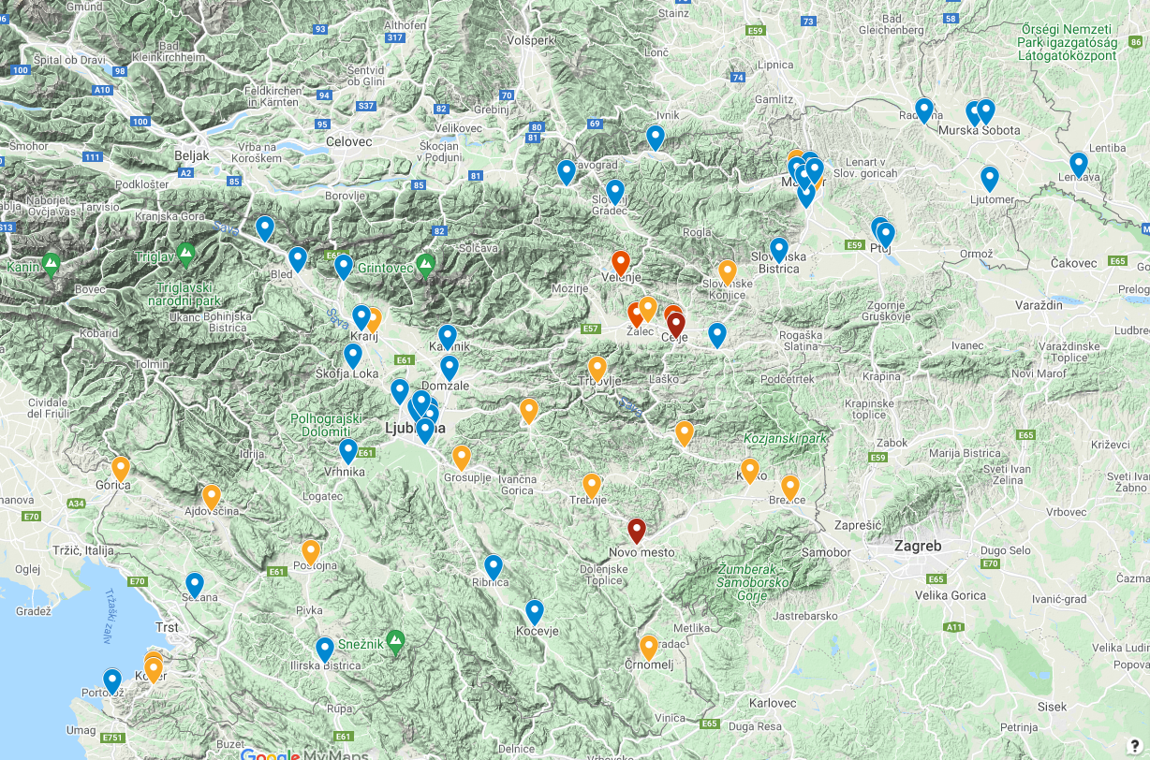

Slide 12
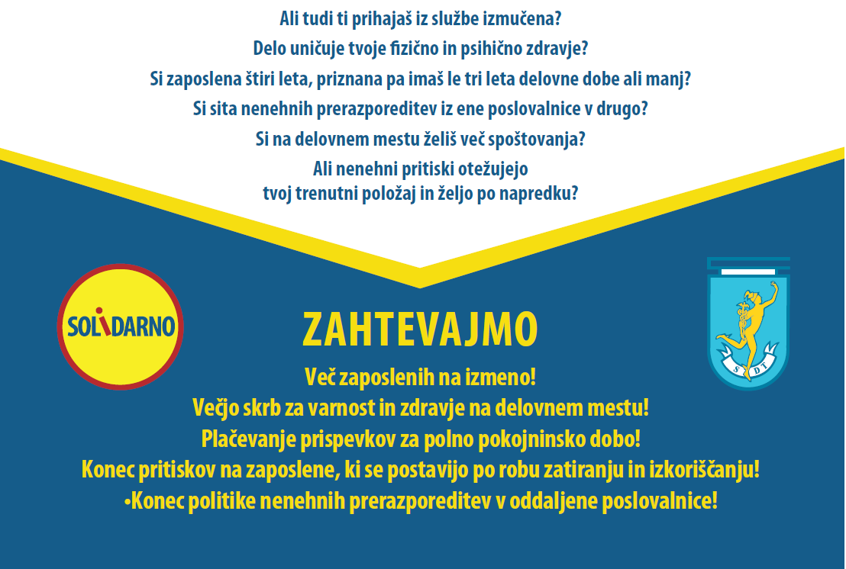

Slide 13
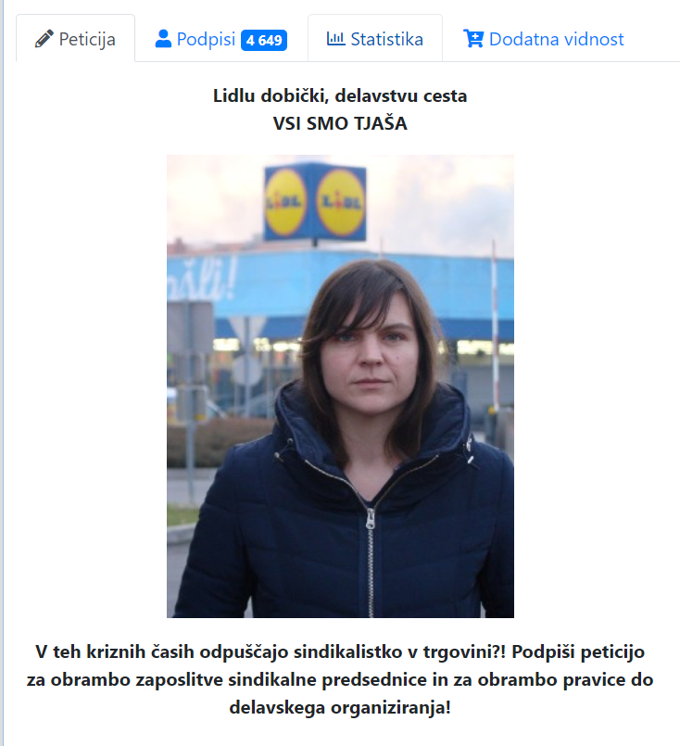


Slide 14
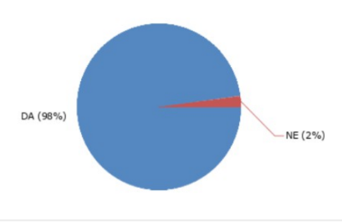
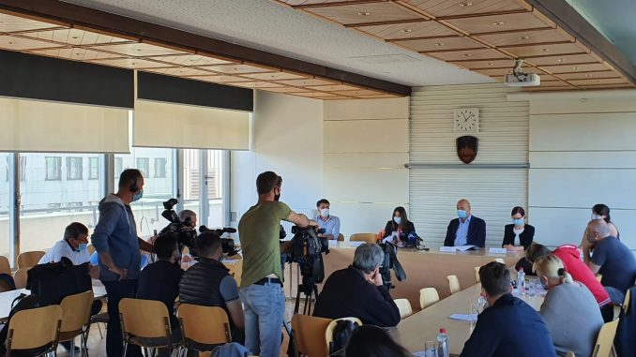
Kampanja za zaprtje trgovin ob nedeljah

Slide 15
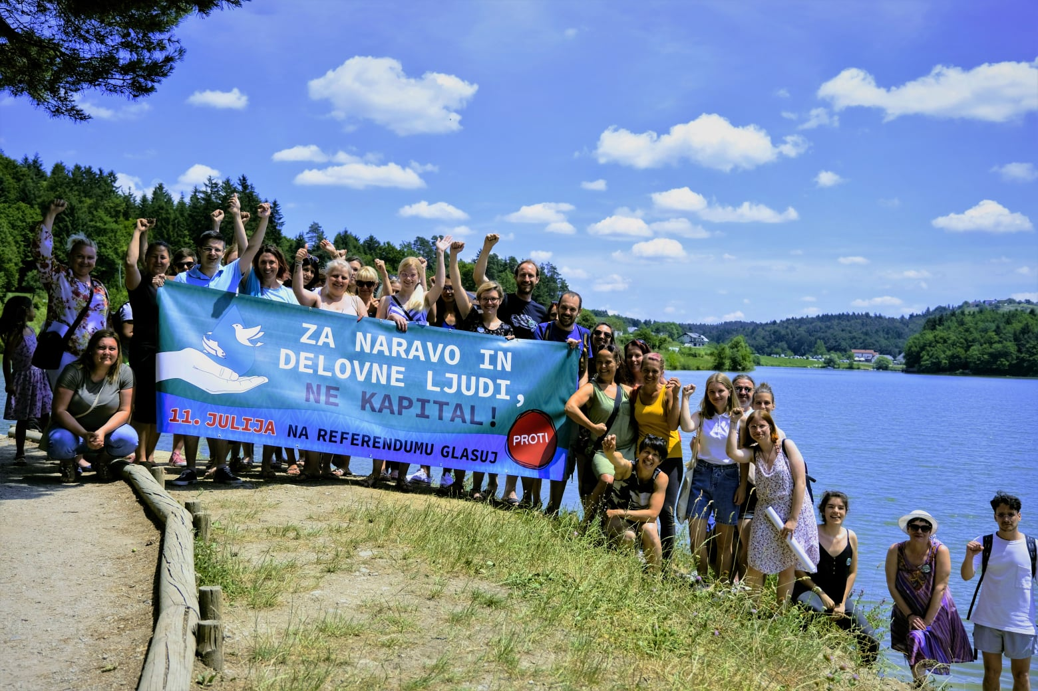

Slide 16
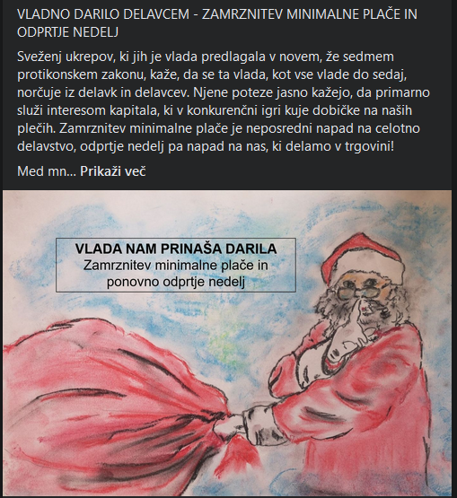
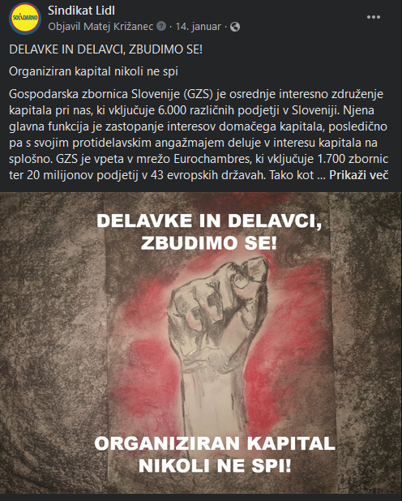
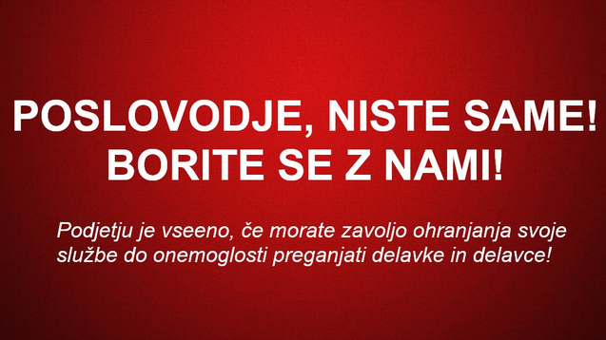
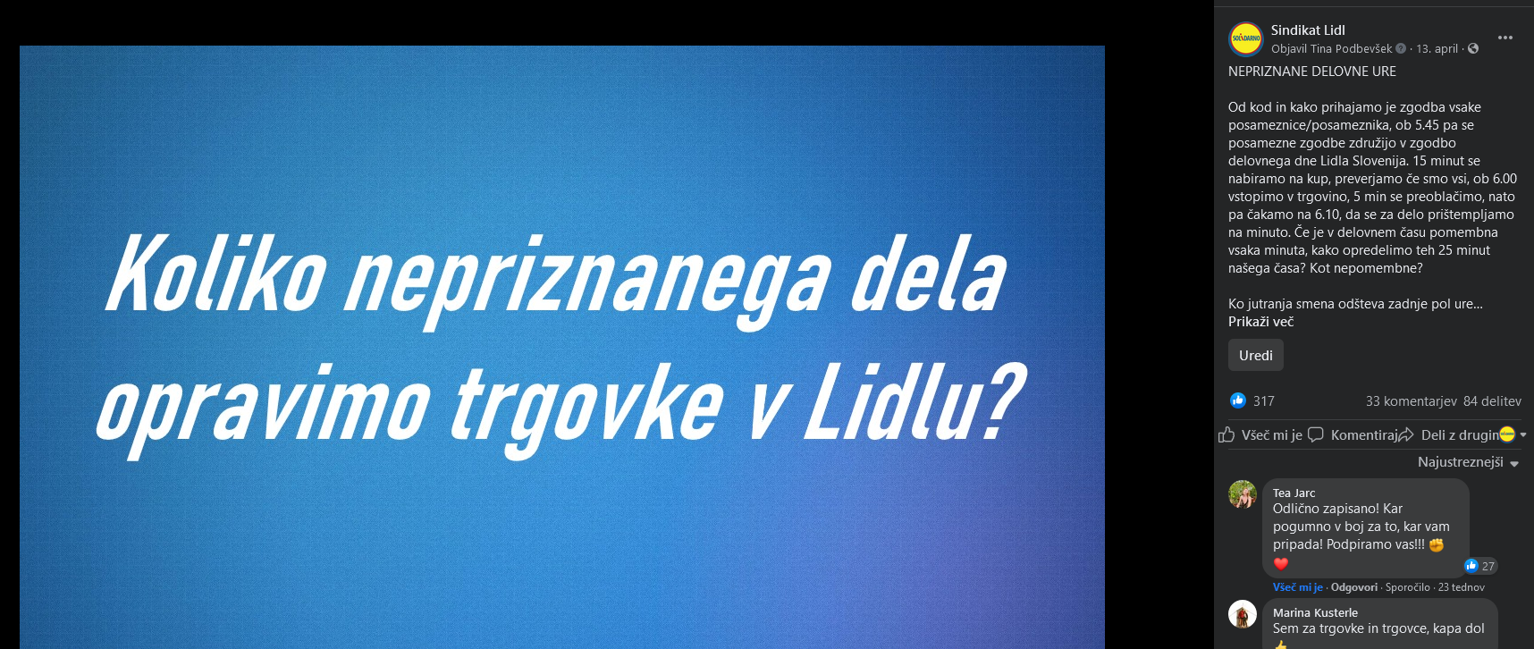
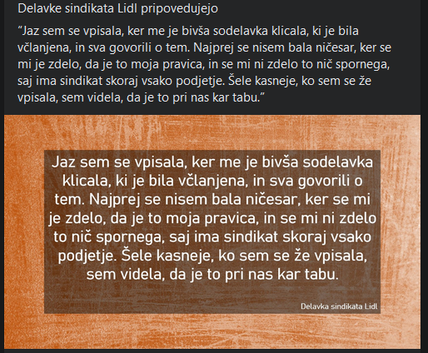

Slide 17
“Samo eno lahko rečem, bravo sindikat Lidl in akcija dalje. Cel Lidl se pogovarja o sindikatu. Dobro leto nazaj smo samo tiho šepetali kaj je s Tjašo, danes nas je 110 Tjaš, za razliko od takrat, se sedaj z nami pogovarjajo.”
Predsednica sindikata Lidl Maruša Gmajner, na vibru sindikata Lidl (23. 11. 2021)

Slide 18
Zaključek
Ali lahko organizacijski pristop prinese dolgoročno alternativo modelu socialnega-partnestva in zaustavi zniževanje delavskih standardov?
Zaenkrat se uporablja tam, kjer stari model na zadošča več.
Praksa bo pokazala ali se lahko razširi na celotno panogo in druga področja.

